Slide 1
基于模型的强化学习 · Model-based RL
世界模型的两条路线
以及我把其中一条拆开验证之后
Dreamer（生成式 RSSM） · LeWorldModel（非生成式 JEPA）
1 / 17
Notes:
10秒。不要念标题。
「我做的是世界模型方向的复现加实验项目。两条路线都做了，但重点在后面自己设计的实验——尤其是最后一组，它推翻了我前面三组的结论。」

Slide 2
分歧在哪
Dreamer
“能画出来，才算真懂。”
世界模型带 decoder，训练目标包含把潜在状态还原成像素。然后让策略完全在这个模型的想象里训练。
代价：为了预测球往哪飞，顺带得学会画背景里每一片草叶。
JEPA / LeWorldModel
“预测像素本身就是错的目标。”
完全没有 decoder。把观测编码成向量，只预测下一个向量。规划放到测试时做——CEM 搜索动作序列。
代价：没有任何东西阻止 encoder 塌缩成一个常数。必须额外加约束。
两者不共享优化目标（奖励 vs 与目标的距离），也不共享评估指标（累计回报 vs 成功率）。这一点后面还会回来。
2 / 17
Notes:
90秒。全场地基，值得花时间。
核心：世界模型=在脑子里建模拟器，先预演再行动，省真实交互。
两条路线：Dreamer要重建像素（浪费在无关细节）；JEPA不重建（但有塌缩风险）。
【必须埋伏笔】「如果目标只是预测下一个向量要准，有个作弊解——让encoder对任何输入都输出同一个常数，loss直接趋近0。模型赢了，任务输了。这叫表征塌缩。记住它，后面一半的内容都围绕它。」
这里省30秒，第10页要多花2分钟解释。

Slide 3
我做了什么
1
手写 Dreamer
从零实现，单文件。RSSM、reward model、actor-critic、imagination rollout。
2
复现 LeWorldModel
跑通官方实现，复现出 86% 的规划成功率。
3
然后去验证它
四组受控实验。第四组推翻了前三组的结论——这才是值得讲的部分。
3 / 17
Notes:
20秒。这页只是路标。三件事：手写Dreamer、跑通LeWM、四组受控实验。
【提一句】「第四组是诊断前三组的，最后你会看到前三组的结论被它推翻了。」翻页。

Slide 4
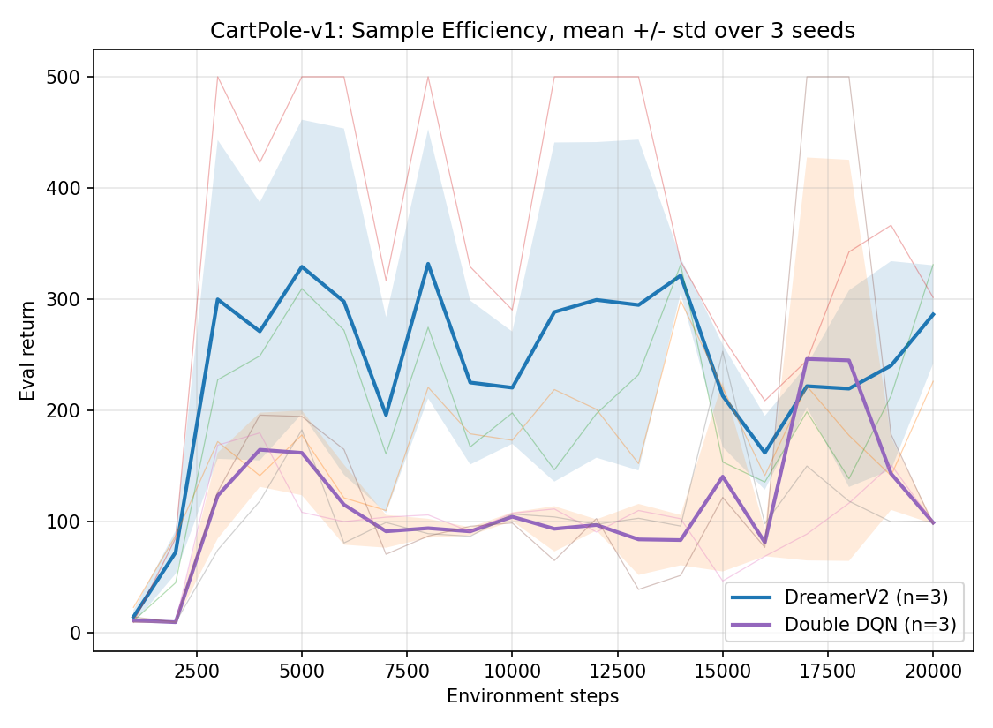
Dreamer，一行行写出来
约 670 行，不依赖任何框架。GRU 确定性状态 + 32×16 categorical 随机状态，straight-through 梯度，actor-critic 完全在想象轨迹上用 λ-return 训练。
240.1
Dreamer 平均回报
113.8
Double-DQN
CartPole-v1 · 2 万步 · 3 个 seed
01_dreamer_from_scratch/
4 / 17
Notes:
40秒。
「没跑现成仓库，从零写的，670行单文件——没办法躲在别人的train.py后面。」
【主动降低本页重要性】「这个结果本身不重要，是教科书预期结果。下一页那个才是我想给你看的。」

Slide 5
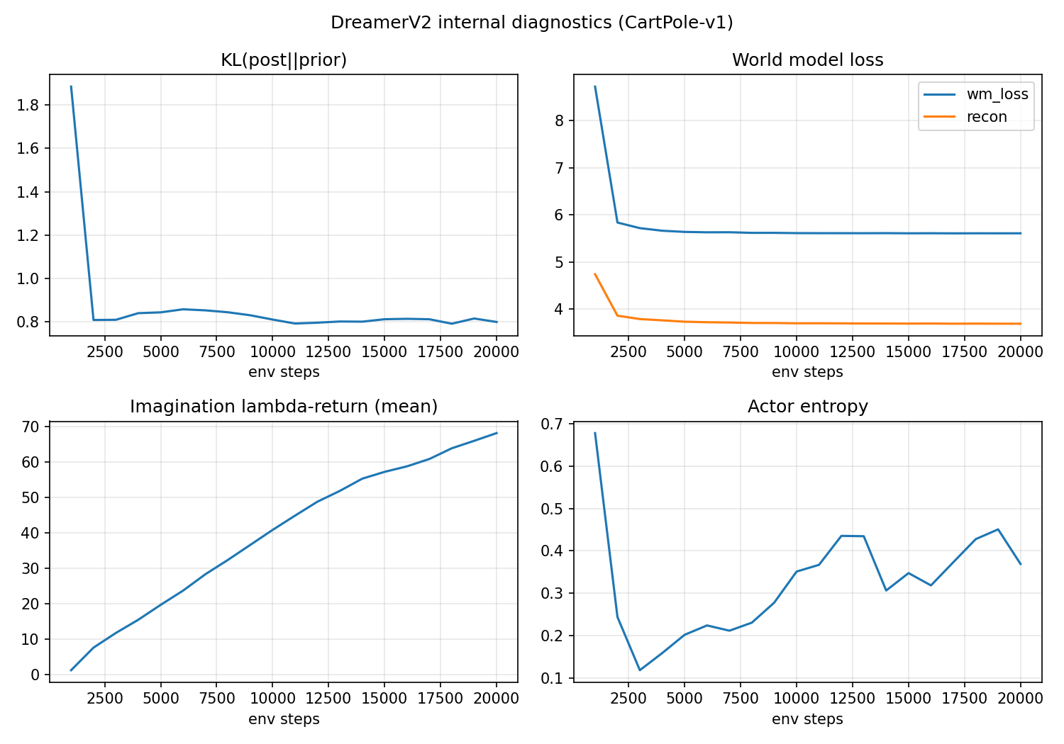
想象出来的东西，对应现实吗？
actor 从头到尾没见过一个真实状态。所以关键问题是：想象轨迹跟不跟现实对齐，还是说世界模型编了一个奖励很高但不存在的世界，策略在里面自我陶醉。
KL 稳定在 0.8 附近，free bits 正在起作用（既没后验塌缩也没爆炸）。想象中算出的 λ-return 从 0 涨到 70+，与真实评估回报同步——这就是“没有自欺”的证据。
01_dreamer_from_scratch/results/diagnostics.png
5 / 17
Notes:
50秒。Dreamer部分唯一值得细讲的一页。
「策略从头到尾没见过真实状态，完全在想象里训练。那万一模型编了个奖励很高但不存在的世界呢？」
左图KL稳在0.8，free bits=1.0在起作用，没塌缩也没爆炸。
右图关键：想象内部算的λ-return从0涨到70+，和真实回报同步。
「如果它自己涨得高但真实表现不动，就是自我欺骗。这图证明没发生。」
可能追问 free bits：给KL设下限，防止随机变量被压成不携带信息，同VAE后验塌缩。

Slide 6
LeWorldModel，复现
86%
官方 checkpoint 的规划成功率
约 4 小时
花在装环境上，不是花在科研上
tworoom 任务，CEM-MPC，50 条留出 episode。这是后面所有数字的参照基准。
官方 README 和已发布的包之间有四处断裂：
· box2d-py 缺 swig 编译不过
· datasets 解析到五年前的版本，与现代 pyarrow 不兼容
· transformers 5.x 重命名了所有 ViT 权重，导致 checkpoint 加载失败
· HDF5 支持在包里，但被一个静默的 import 失败关掉了
这些我全写进了仓库——复现类文章通常略过这段，而这段恰恰是真正卡住人的地方。
02_lewm_reproduction/setup.md
6 / 17
Notes:
40秒。
86%是后面所有数字的参照基准。
重点讲右边那个「4小时」：不是花在科研上，是装环境。四处断裂——缺swig、datasets五年前版本、transformers 5.x重命名ViT权重导致checkpoint加载不了、HDF5被静默import失败关掉。
「复现类文章通常略过这段，但这恰恰是真正卡住人的地方。」

Slide 7
以上是复现
以下是我自己做的
同一份数据、同一个 encoder、同一个优化器、同样 900 步梯度更新、同样 50 条留出 episode。
每组实验只动一个变量——至少我当时是这么以为的。
03_experiments/
7 / 17
Notes:
15秒。必须停下来，让对方意识到叙事切换。
「以上都是复现别人的。【停】接下来是我自己设计的。」
【别省这句】「四组实验共用同一份数据、同一个encoder、同一个优化器、同样900步、同样50条episode——每组只动一个变量。【停】至少我当时是这么以为的。」
最后半句是钩子，别漏。

Slide 8
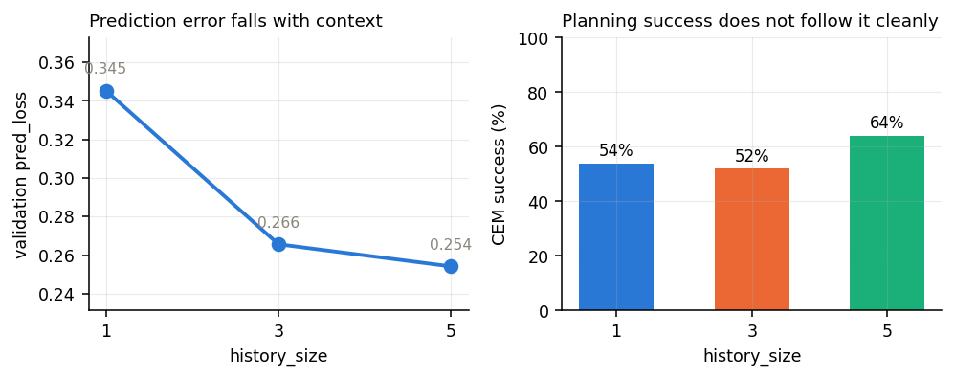
实验一 —— 需要看多少历史？
history_size ∈ {1, 3, 5}，即 predictor 能看到几帧过去的 embedding。3 是论文默认值。
loss 随上下文单调下降，成功率却没跟上。
h=1 → h=3 这一步，loss 改善了，成功率反而掉了 2 个点。50 条 episode 的标准误约 7 个百分点，所以这一对就是噪声，当时我留下的结论只有“h=5 更好”。记住这个成功率排序：52 / 54 / 64 —— 第 14 页会回来推翻它。
03_experiments/exp1_horizon/
8 / 17
Notes:
50秒。语气要中立，别把它讲成一个结论。
扫history_size 1/3/5，3是论文默认。左图loss单调下降（符合直觉），右图成功率没跟上。
h=1→h=3：loss改善，成功率反而掉2个点。
【统计素养，主动说】「50条episode、p≈0.5，二项标准误约7个百分点，这一对就是噪声。」
【重要：不要在这页下结论】「当时我留下的结论是h=5更好。第四组实验会告诉你这个结论也不成立——先记着这个成功率排序：52、54、64。」

Slide 9
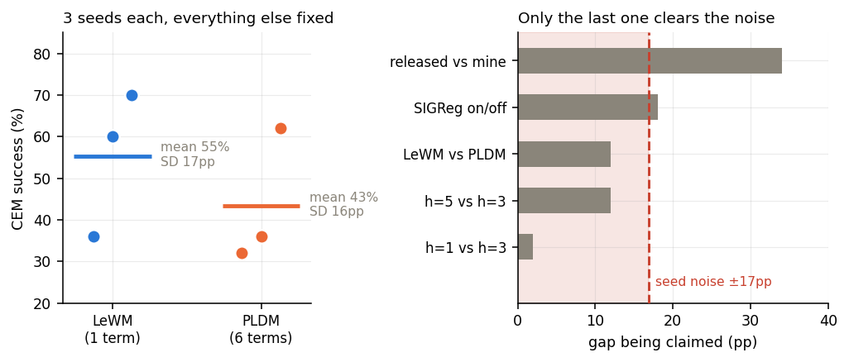
实验二 —— 变量选错了，重做一次
原计划：固定预算只换架构，把 PLDM 和 LeWM 放进同一个训练循环和规划器。跑出来 PLDM 预测更差却规划更好，看着像个漂亮的反例。
但这个设计本身就是错的：JEPA 是一个方法家族，成员共享架构，区别在 anti-collapse loss。我只换了模型类、loss 仍然是 LeWM 的 SIGReg——两臂跑的是同一个方法。证据：两份训练日志都在报 sigreg_loss，真正的 PLDM 不该有这一项。
重写训练脚本：架构、数据、预算、规划器全部固定，只换防塌缩机制（SIGReg×1 对 VCReg×4 + 时序对齐 + 逆动力学 = 6 项），补上 Manager 的 seed，每臂 3 个 seed。
LeWM 55.3% 对 PLDM 43.3%，t = 0.87，95% CI [-27, +51]。方向和论文一致，但完全不显著。
真正的产出是那个标准差：同配置、同数据，只换 seed，成功率能从 36% 走到 70%——±17 个百分点。要在 80% 功效下测出 10 个点的差异，每臂约需 45 个 seed。我有 1 个。
03_experiments/exp2_pldm/
9 / 17
Notes:
70秒。主动认错，讲法很关键——干脆，不辩解，而且要讲清「错在哪一层」。
「原计划是固定预算只换架构，把PLDM和LeWM对比。」
【停】「但这个设计本身是错的。JEPA是一个方法家族，家族成员共享架构，区别在anti-collapse loss。」
「我只换了模型类，loss还是LeWM的SIGReg——等于两臂跑的是同一个方法。证据很硬：两份训练日志都在报sigreg_loss，真PLDM不该有这一项。」
还有第二个bug：train.py没给Manager传seed，两次初始权重不同。
【重做】「所以我重写了训练脚本，只换loss，补上seed，每臂跑3个seed。」
结果：LeWM 55.3%，PLDM 43.3%，t=0.87，置信区间跨过0。方向对得上论文，但完全不显著。
【真正的产出】「重做的价值不在这个对比，在那个标准差：同配置同数据，只换seed，成功率能从36%到70%——±17个百分点。要在80%功效下测出10个点的差异，每臂需要约45个seed。我有1个。」
被问「怎么发现的」：老实说是被追问「官方不是说LeWM更好吗」之后才去diff的。比假装主动发现可信。

Slide 10
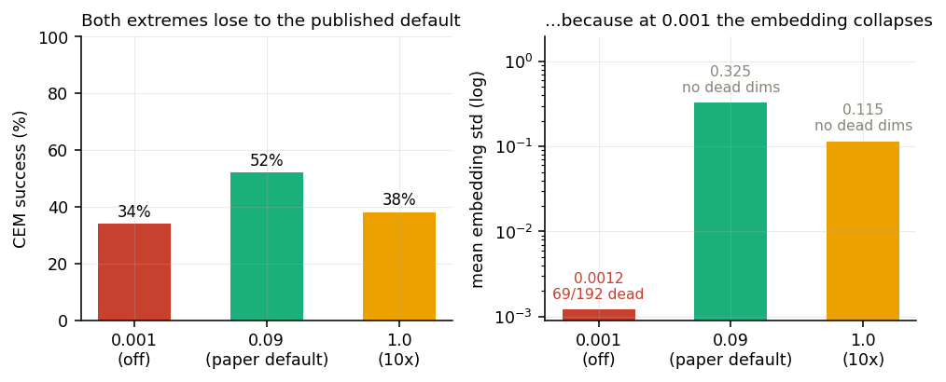
实验三 —— 于是我不再信 loss
LeWorldModel 的核心主张：两项 loss 就够，因为 SIGReg 会防止表征塌缩。我把它的权重扫到 0.001 和 1.0，并且没有去读 loss，而是直接测量 embedding 本身。
权重 0.001 时：pred_loss = 0.004，是我整晚训出来的最低值，比正常模型好 60 倍——同时 192 维里有 69 维已经死掉。
encoder 塌缩会让预测任务变得极其简单，这个指标在这里是反向的。成功率 34% 只是印证——它为什么低，第 13 页给的答案和我当时想的不一样。
03_experiments/exp3_sigreg/
10 / 17
Notes:
60秒。语速放慢。
「把SIGReg权重从0.09调到0.001，几乎关掉。结果预测loss掉到0.004——整晚最低，比正常好60倍。」
【停】「但这个数字是假的。」【停】
「我没有相信它。我写了个脚本，加载checkpoint、编码256帧真实数据、直接测每维标准差——192维里69维方差趋近于零。encoder塌缩了。」
「模型找到作弊解：输出常数向量。预测常数当然不费力，所以loss反而好看。这个指标在这里是反向的。」
三要素缺一不可：数字反常 → 我不信 → 我设计独立测量去验证。
【同样别急着下结论】成功率34%只是印证，第四组会说明它为什么低——原因和我当时想的不一样。

Slide 11
正则项没有失灵，它是被架空了
λ | pred_loss | sigreg_loss | emb 标准差 | 死维度 | 成功率
0.001 | 0.004 | 50.75 | 0.0012 | 69/192 | 34%
0.09 ★ | 0.266 | 5.16 | 0.325 | 0 | 52%
1.0 | 1.074 | 11.77 | 0.115 | 0 | 38%
SIGReg 一直在报警——它的值是 50.75，是健康状态的十倍。
但权重只有 0.001，它对总 loss 的贡献只有 0.001 × 50.75 ≈ 0.05，而模型靠塌缩省下了 0.26 的预测误差。它出价出不过。
另一头是过度正则：不塌缩，但 embedding 被压得太紧（标准差 0.325 → 0.115），区分状态的能力变弱。论文选的 0.09 正好落在这个倒 U 的顶点。记住成功率的这个形状：34 / 52 / 38。
03_experiments/exp3_sigreg/probe_collapse.py
11 / 17
Notes:
50秒。
看sigreg_loss那一列：塌缩时50.75，是健康情况的十倍。
「正则项一直在报警，它完全检测到了塌缩。但权重只有0.001，贡献只有0.05；而模型靠塌缩把预测误差从0.27降到0.004，净赚0.26。」
【重】「它不是失灵，是被架空了——出价出不过。」
【加分：现场心算】总loss 0.0548 = 预测0.004 + 0.001×50.75。严丝合缝。
另一头10倍权重不塌缩但压太紧，成功率38%。倒U，论文的0.09在顶点。
【记住这个倒U的形状：34、52、38。下一页之后要用。】

Slide 12
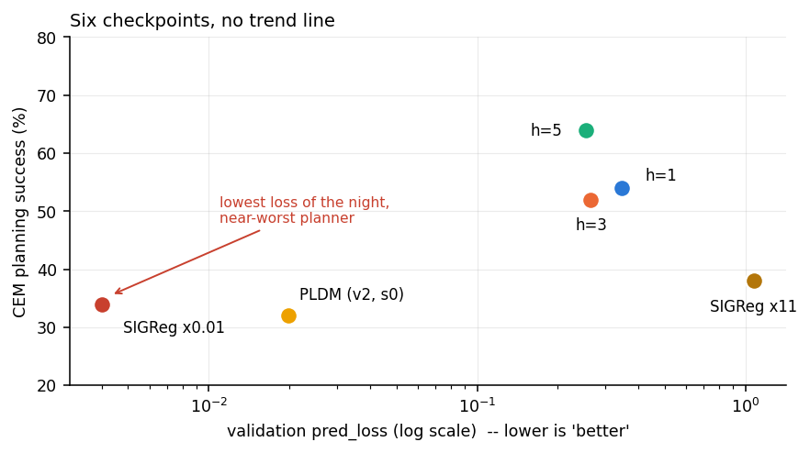
六个 checkpoint，没有趋势线
如果验证 loss 是可靠的代理指标，横跨三个数量级应该呈现一条向右下的趋势线。它没有。
于是我手上只剩成功率这一个指标，而它的噪声是 ±17 个百分点。与其再多跑 seed 硬扛噪声，不如换一个问题：到底是什么决定规划成不成功？
04_analysis/summary.csv
12 / 17
Notes:
35秒。这页是转折点，不是结论页。
「六个checkpoint放一起，横轴loss对数轴跨三个数量级，纵轴成功率。如果loss是可靠代理，应该有一条向右下的趋势线。【停】没有。」
【把它变成问题】「那我手上就只剩一个成功率指标，而它的噪声是±17个点。与其再多跑seed硬扛噪声，我想换个问题：到底什么决定规划成不成功？」
这句话是第四组实验的动机，一定要说出来。

Slide 13
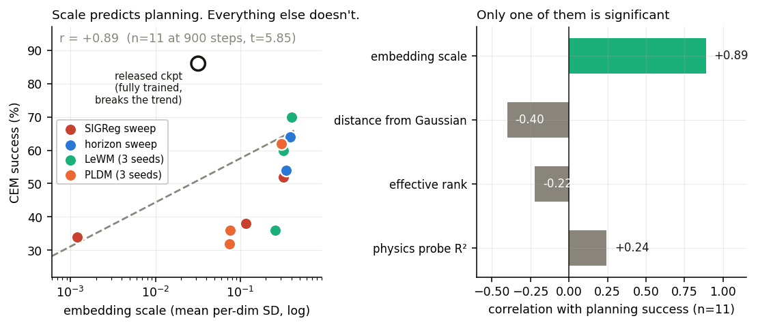
实验四 —— 换一批噪声小得多的指标
不训练任何新模型：在已有的 12 个 checkpoint 上、3000 帧留出数据上测四个量——Epps-Pulley 正态性（SIGReg 声称要优化的东西）、岭回归探针 embedding → 智能体位置的留出 R²（论文自己的 probing 口径）、有效秩、embedding 的绝对尺度。
指标先在已知分布上校准：真·各向同性高斯给 0.5，4 维线性流形嵌入 192 维给 170.6，有效秩还原到 3.93。
表征里有多少物理信息，几乎不决定它能不能规划；表征有多大才决定。
尺度 r = +0.89；探针 R² +0.24、有效秩 −0.22、离高斯距离 −0.40，全部不显著。留一法：删掉任意一个 checkpoint，尺度那条的 r 始终在 [+0.87, +0.95]，不是离群点撑起来的。这也推翻了我在实验三给的解释：塌缩那个 checkpoint 探针 R² 是 0.467，健康的是 0.497，位置信息几乎完好——塌掉的不是信息。
03_experiments/exp4_representation/
13 / 17
Notes:
80秒。全场最重要的一页。
「第四组不训练任何新模型——在已有的12个checkpoint上，换一批低方差指标，3000帧留出数据。」
四个指标：Epps-Pulley正态性（SIGReg自己声称要优化的东西）、岭回归探针embedding→智能体位置的留出R²（论文自己的probing口径）、有效秩、embedding绝对尺度。
【先说可信度】「指标先在已知分布上校准过：真高斯给0.5，4维线性流形嵌进192维给170，有效秩还原到3.93。」
【结果】「只有一个指标和成功率相关：embedding的绝对尺度，r=0.89，t=5.85。而物理探针R²是+0.24、有效秩−0.22、离高斯距离−0.40，全部不显著。」
【一句话总结，慢】「表征里有多少物理信息，几乎不决定它能不能规划；表征有多大才决定。」
机制：CEM靠比较embedding空间的距离选动作。信号缩小而predictor误差不变，代价地形就被噪声淹没。
【回头改自己的结论】「这直接推翻我在实验三写的解释：塌缩那个checkpoint探针R²是0.467，健康的是0.497——位置信息几乎完好。塌缩毁掉的不是信息，是信噪比。」
右下那个孤点是官方checkpoint：尺度0.032、有效秩1.66，却86%。所以「尺度决定」只在欠训练模型里成立。

Slide 14
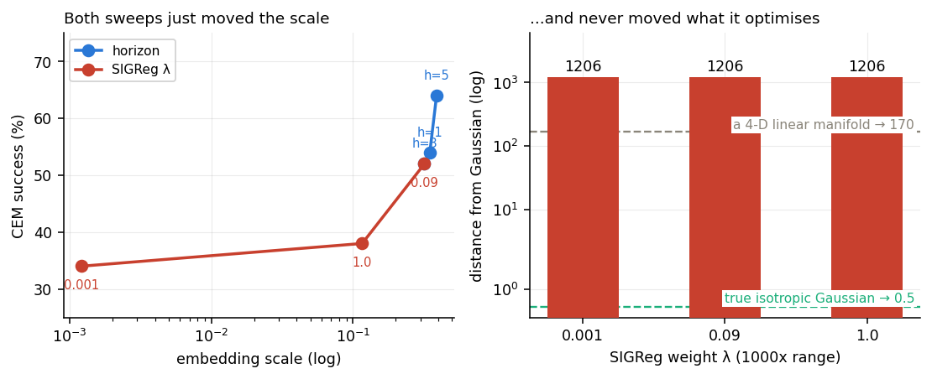
于是：前三组实验测的是同一个变量
实验一的成功率排序（52 / 54 / 64）与它们的尺度排序（0.319 / 0.348 / 0.389）完全一致；实验三成功率的倒 U（34 / 52 / 38）与尺度的倒 U（0.0012 / 0.319 / 0.116）同形。三个不同的旋钮，落到同一个中介变量上。
加 seed 救不了这些实验——45 个 seed 只会得到一个混杂量的精确估计。问题不在功效，在设计。
顺带的收获（右图）：整个 1000 倍权重扫描里，SIGReg 的高斯性统计量是 1206 / 1206 / 1206，纹丝不动，而真高斯是 0.5、4 维线性流形是 170。它实际维持的是 embedding 尺度，不是高斯化——论文命名的机制和实际生效的机制不是一回事。
03_experiments/exp4_representation/
14 / 17
Notes:
70秒。认错的第二层，也是整个项目的方法论落点。
【左图】「实验一的成功率排序52、54、64，和它们的尺度排序0.319、0.348、0.389完全一致。」
「实验三成功率的倒U——34、52、38，和尺度的倒U——0.0012、0.319、0.116，同一个形状。」
【停，说重话】「三组实验拧的是三个不同的旋钮，但都落到同一个中介变量上。我以为在测三件事，其实一直在测同一件事。」
【最有价值的一句】「关键是：加seed救不了这些实验。跑45个seed只会得到一个混杂量的精确估计。问题不在功效，在设计。」
【右图，顺带的收获】「SIGReg的高斯性统计量在1000倍权重扫描里是1206、1206、1206，纹丝不动。参照值：真高斯0.5，4维线性流形170。」
「所以它实际起的作用是维持embedding尺度，不是高斯化。论文命名的机制和实际生效的机制不是一回事。」
被问「这是不是你实现错了」：可能，但同一个式子在已知分布上校准是对的，而且它确实随λ改变了尺度——该动的量动了，声称的量没动。这是我目前能给的最诚实的说法。

Slide 15
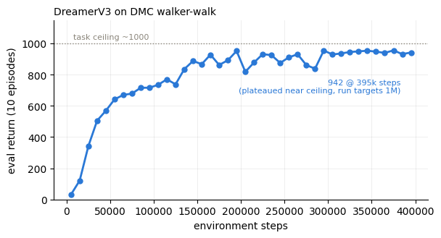
规模验证 —— DreamerV3 在 DMC walker-walk
手写版证明我理解每个组件；这一条是官方实现在真实基准上的完整曲线。
959
855k 步时的评估回报（满分约 1000）
约 30 万步起进入平台期，稳定在满分（约 1000）附近，训练继续跑向 1M。
05_dreamerv3_scale/
15 / 17
Notes:
25秒。时间紧可跳。
「手写版证明我理解组件，规模上另外跑了官方DreamerV3在walker-walk，接近任务天花板。两条线分工：一条证明理解，一条拿真实曲线。」

Slide 16
真正花掉时间的地方
把 torch 软链进别人的 venv 复用。
uv 在处理一个没锁版本的 torch>=2 时顺着软链写穿了，悄悄把另一个项目的 torch 从 2.7 升到 2.14，而那个项目当时还有个跑了一天的进程在跑。
embed_dim 不是自由超参数。
projector 的输入宽度取自它，而 ViT-tiny 的宽度固定在 192。我原计划的第一个消融直接崩在矩阵维度上——要正经扫它必须同步缩放骨干网络，那就不再是单变量消融了。
stdout 缓冲藏了两小时进度。
终端日志卡在 45000 步一个多小时，而显式落盘的 metrics.jsonl 早就过了 80000 步。
完整记录在仓库的 engineering log 里。写下来是因为——出问题的地方，恰恰是没人愿意写下来的地方。
notes/engineering_log.md
16 / 17
Notes:
40秒。看岗位决定讲不讲——工程岗讲，研究岗一句带过。
坑1：软链torch复用，包管理器顺着软链把另一个项目的torch就地升级了，而它还有跑了一天的进程在跑（靠Linux对已打开inode的保护才没崩）。
坑2：原计划扫latent dimension直接崩——那参数不是自由的，和编码器宽度硬绑定。失败本身加深了理解。
坑3：终端日志卡住一小时以为挂了，其实是stdout缓冲，指标文件早跑过去了。

Slide 17
什么站得住，什么站不住
站得住（都是直接测量）
塌缩本身：embedding 标准差 0.0012 对 0.325，差 270 倍；死维度 69 对 0。没有噪声解释空间。
尺度与规划成功率的相关：r = 0.89，t = 5.85，n = 11。
SIGReg 的高斯性统计量在 1000 倍权重扫描下完全不动（1206 / 1206 / 1206）。
站不住
前三组的成功率结论全部作废——它们测的是同一个混杂变量（embedding 尺度）。
尺度是标记，不是原因：规划器对尺度严格不变（MSE 代价 + 纯排序选精英），所以它必然在代理别的东西，而那是什么我没回答。
我最初写下的那个“下一步”本身也是无效的——评估时缩放 embedding 按构造必然得零。有效替代：评估期噪声注入，或训练期钉死尺度后重跑。
全部结论都在 900 步欠训练模型上；官方 checkpoint 尺度 0.032 却拿 86%。
没有 Dreamer 与 LeWorldModel 的正面对比：目标函数和评估指标都不共享。
下一步的优先级被改写了两次：先是从“扫更多超参数”改成“把评估规模做够”，再从那里改成“先搞清楚主指标到底被什么决定”。回头看，第四组应该是第一组。
README.md
17 / 17
Notes:
60秒。决定最后印象。干脆，不要显得沮丧——被推翻的是结论，不是能力。
站得住的三样都是直接测量：塌缩本身（标准差差270倍、死维度69对0）、尺度与成功率的相关（r=0.89、t=5.85）、SIGReg的高斯统计量在1000倍扫描下不动。
站不住的：前三组的成功率结论全部作废，因为它们测的是同一个混杂变量。
【主动说出第四组自己的短板，这比等对方问出来强得多】「第四组也只是观测，不是干预。n=11，而且是相关。要证明尺度真的导致规划成败，得做干预实验——在评估时人为把embedding乘以一个系数，看成功率跟不跟着走。这是显然的下一步，我没做。」
还有一条边界：官方checkpoint尺度0.032却拿86%，说明这条规律在训练充分之后就不成立了。
【收尾】「所以下一步的优先级被改写了两次：第一次是从『扫更多超参数』改成『先把评估规模做够』，第二次是从那里改成『先搞清楚主指标被什么决定』。回头看，第四组应该是第一组。」

